Slide 1
.NET企业级开发
用AJAX改善用户体验

Slide 2
相关回顾
ScriptManager控件和UpdatePanel控件的作用是什么？
AutoComplete控件的ServicePath和ServiceMethod属性分别表示什么意思？

Slide 3
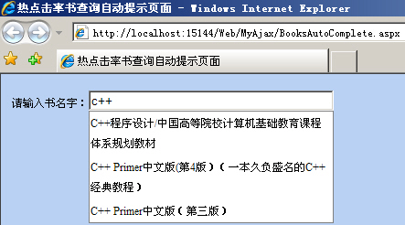
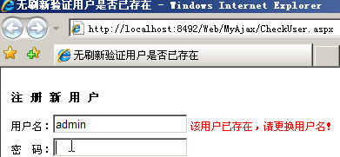
上机目标
本次课主要完成以下任务：
  实现用户注册时，验证用户是否已存在
  使用AutoComplete控件实现热门书智能提示
实现自动完成功能
无刷新验证用户是否存在

Slide 4
训练技能点
会使用ASP.NET AJAX核心组件
会使用AutoComplete控件

Slide 5

阶段1
训练要点：
  ScriptManager和UpdatePanel控件的使用
需求说明：
  使用ScriptManager和UpdatePanel控件，实现注册用户时，当鼠标失去焦点，自动验证用户名是否存在
无刷新验证用户是否已存在

Slide 6
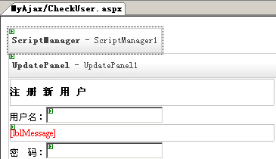
阶段1
实现思路及关键代码：
  1、布局注册页面
  2、编写OnTextChanged事件
参考关键代码
把注册的内容放在UpdatePanel内容模板中
protected void txtUserName_TextChanged(object sender, EventArgs e)
{
bool result = UserManager.CheckUserName(txtUserName.Text);
if (result)
{
lblMessage.Text = "";
}
else
{
lblMessage.Text = "该用户已存在，请更换用户名！";
}
}
讲解实现思路和关键代码
完成时间：20分钟

Slide 7

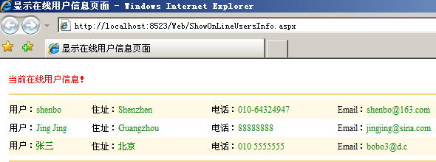
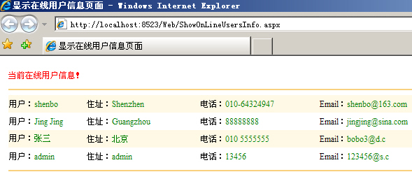
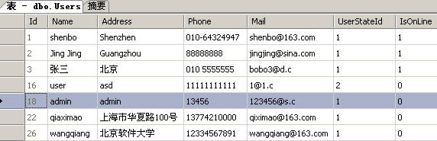
阶段2
需求说明：
  使用Timer控件定时更新在线用户信息
无刷新增加刚登录的用户
更改用户在线状态为“1”
显示在线用户信息

Slide 8
阶段3
训练要点：
  AutoComplete控件的使用
需求说明：
  使用AutoComplete控件实现热门书名搜索自动提示
实现热点击率书自动完成功能
讲解需求说明

Slide 9
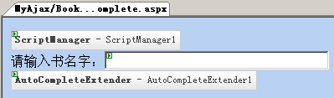
阶段3
实现思路及关键代码：
  1、新建“BookAutoComplete.aspx”页面并设置AutoComplete控件的属性
  2、修改Web Service方法
参考解决方案
布局自动完成页面
public string[] GetHotBooks(string prefixText,int count)
{
return BookManager.GetHotBooks(prefixText, count);
}
修改我们上一章的阶段1的Web Service方法

Slide 10
作业
训练要点：
  Accordion控件的使用
需求说明：
  使用Accordion控件实现按类别来显示图书信息，点击图书名称
  显示图书的明细信息

Slide 11
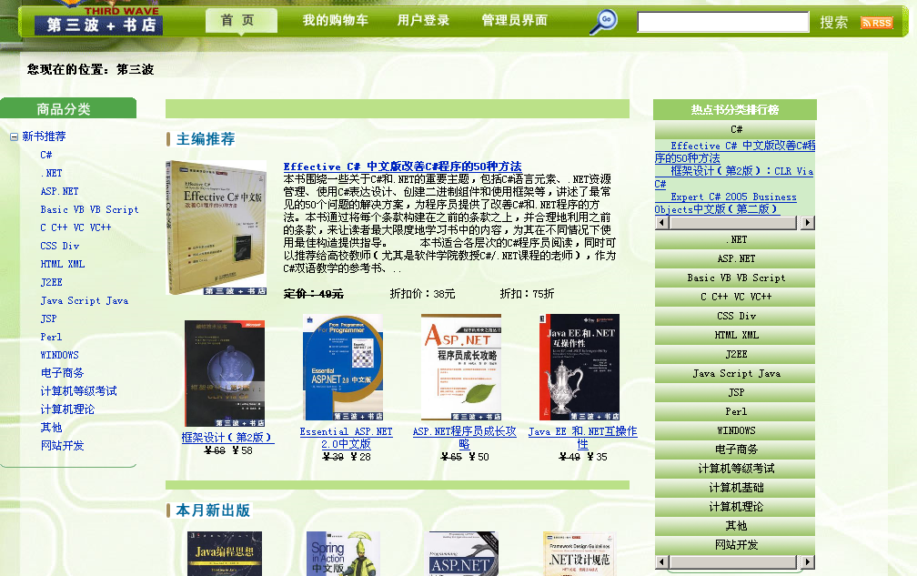
作业效果展示

